Slide 1





蒸汽创客·Steamleader
信息学奥林匹克竞赛C++教程
Feb,2022 ver 0.1

Slide 2
蒸汽创客·Steamleader
第十五课
for循环3

Slide 3
学习目标
for循环
累乘

Slide 4
蒸汽创客·Steamleader
知识要点

Slide 5
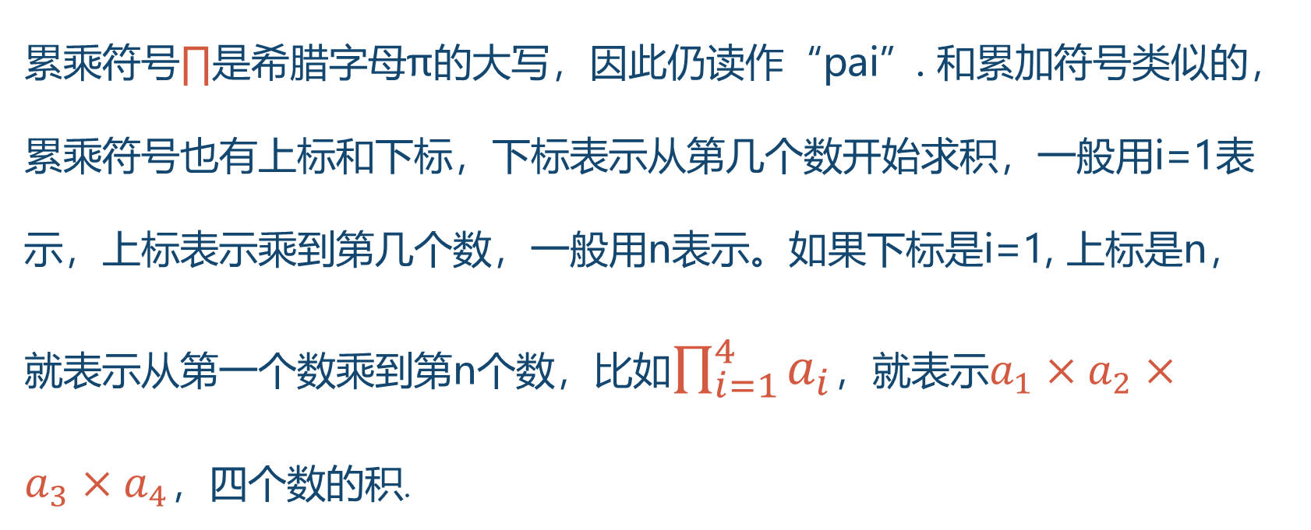
累乘（连续乘法）
累乘符号∏是希腊字母π的大写，因此仍读作“pai”. 和累加符号类似的，累乘符号也有上标和下标，下标表示从第几个数开始求积，一般用i=1表示，上标表示乘到第几个数，一般用n表示。如果下标是i=1, 上标是n，就表示从第一个数乘到第n个数，比如$\prod_{i=1}^{4}{a_{i}}$，就表示$a_{1}×a_{2}×a_{3}×a_{4}$，四个数的积.

Slide 6
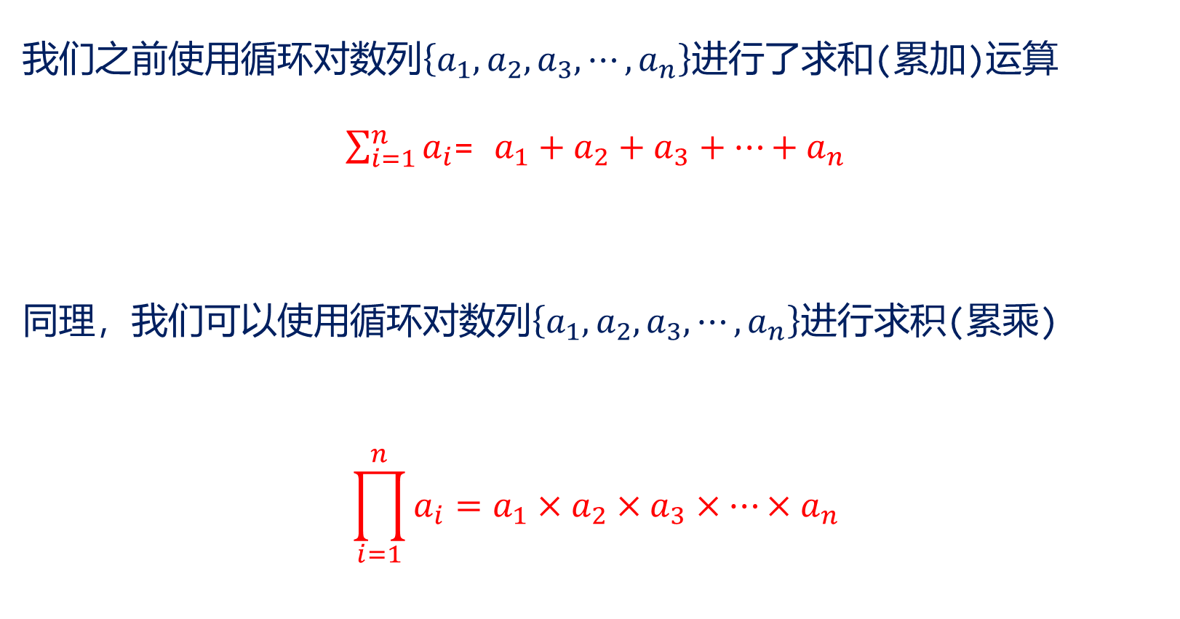
数列的累乘（连续乘法）
我们之前使用循环对数列$\left\{a_{1},a_{2},a_{3},⋯,a_{n}\right\}$进行了求和(累加)运算
$\sum_{i=1}^{n}{a_{i}}$= $a_{1}+a_{2}+a_{3}+⋯+a_{n}$
同理，我们可以使用循环对数列$\left\{a_{1},a_{2},a_{3},⋯,a_{n}\right\}$进行求积(累乘)
$$\prod_{i=1}^{n}{a_{i}}=a_{1}×a_{2}×a_{3}×⋯×a_{n}$$

Slide 7
累加与累乘变量初始化的差异
任何数加0不变，所以存放累加结果的变量需要初始化为0
任何数乘1不变，所以存放累乘结果的变量需要初始化为1

Slide 8
蒸汽创客·Steamleader
课堂练习

Slide 9
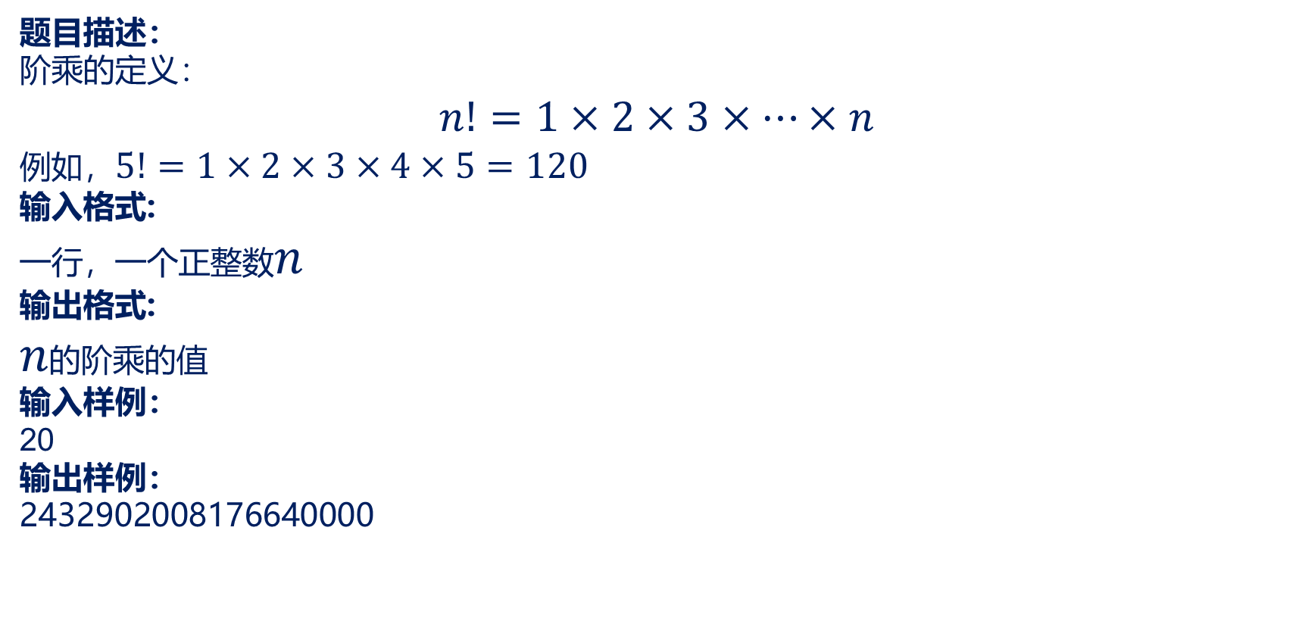
求n的阶乘n!
题目描述：
阶乘的定义：
$$n!=1×2×3×⋯×n$$
例如，$5!=1×2×3×4×5=120$
输入格式:
一行，一个正整数$n$
输出格式:
$n$的阶乘的值
输入样例：
20
输出样例：
2432902008176640000

Slide 10
参考代码
#include<bits/stdc++.h>
using namespace std;
int main()
{
long long s=1,n;
cin>>n;
//n!=1×2×3×...×(n-1) ×n
for(int i=2;i<=n;i++) //i=1,2,3,4....n
{
s=s*i;
}
cout<<s<<endl;
return 0;
}

Slide 11
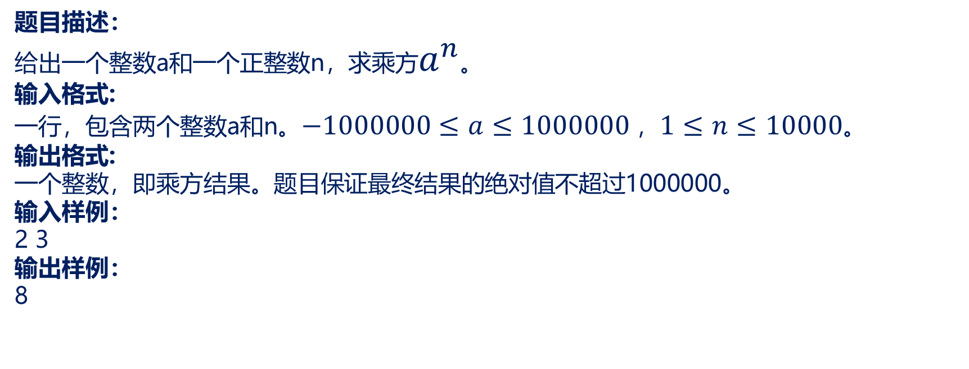
乘方计算(不使用pow()函数)
题目描述：
给出一个整数a和一个正整数n，求乘方$a^{n}$。
输入格式:
一行，包含两个整数a和n。$−1000000≤a≤1000000$ ，$1≤n≤10000$。
输出格式:
一个整数，即乘方结果。题目保证最终结果的绝对值不超过1000000。
输入样例：
2 3
输出样例：
8

Slide 12
参考代码
#include<bits/stdc++.h>
using namespace std;
int main()
{
long long s=1,n,a;
cin>>a>>n;
//a^n=a×a×a×...×a ×a
for(int i=1;i<=n;i++) //i=1,2,3,4....n
{
s=s*a;
}
cout<<s<<endl;
return 0;
}

Slide 13
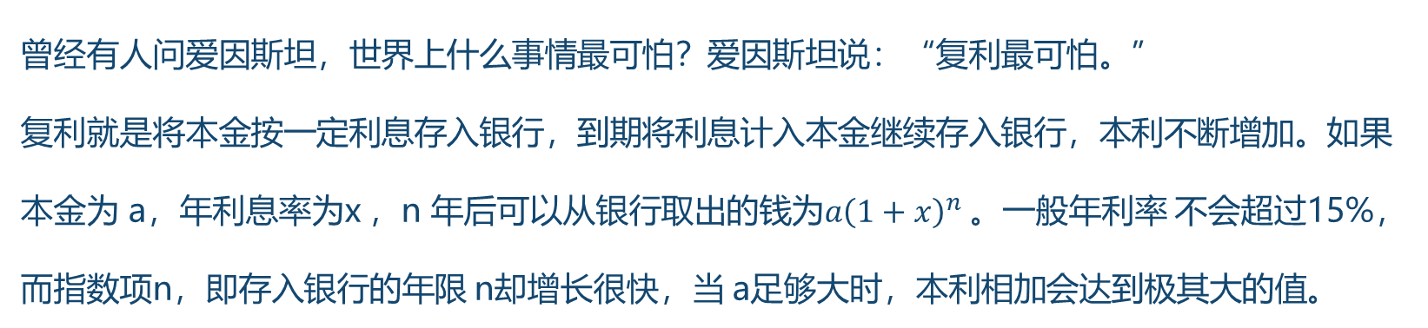
指数函数
曾经有人问爱因斯坦，世界上什么事情最可怕？爱因斯坦说：“复利最可怕。”
复利就是将本金按一定利息存入银行，到期将利息计入本金继续存入银行，本利不断增加。如果本金为 a，年利息率为x ，n 年后可以从银行取出的钱为$a{\left(1+x\right)}^{n}$ 。一般年利率 不会超过15%，而指数项n，即存入银行的年限 n却增长很快，当 a足够大时，本利相加会达到极其大的值。

Slide 14
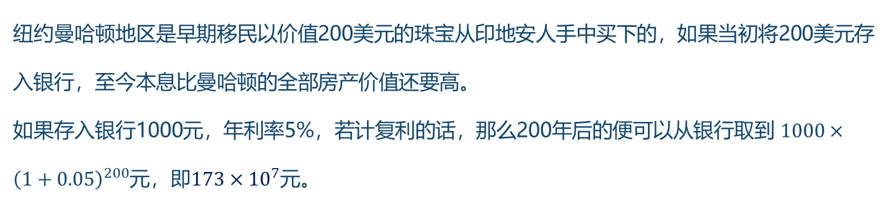
指数函数
纽约曼哈顿地区是早期移民以价值200美元的珠宝从印地安人手中买下的，如果当初将200美元存入银行，至今本息比曼哈顿的全部房产价值还要高。
如果存入银行1000元，年利率5%，若计复利的话，那么200年后的便可以从银行取到 $1000×{\left(1+0.05\right)}^{200}$元，即$173×{10}^{7}$元。

Slide 15
折纸
题目描述：
现在有一张纸，厚度为1mm，请问需要对折多少次能超过n毫米。
输入格式:
一个整数n，代表目标厚度n毫米；
输出格式:
一个整数，代表对折的次数；
输入样例：
2
输出样例：
2

Slide 16
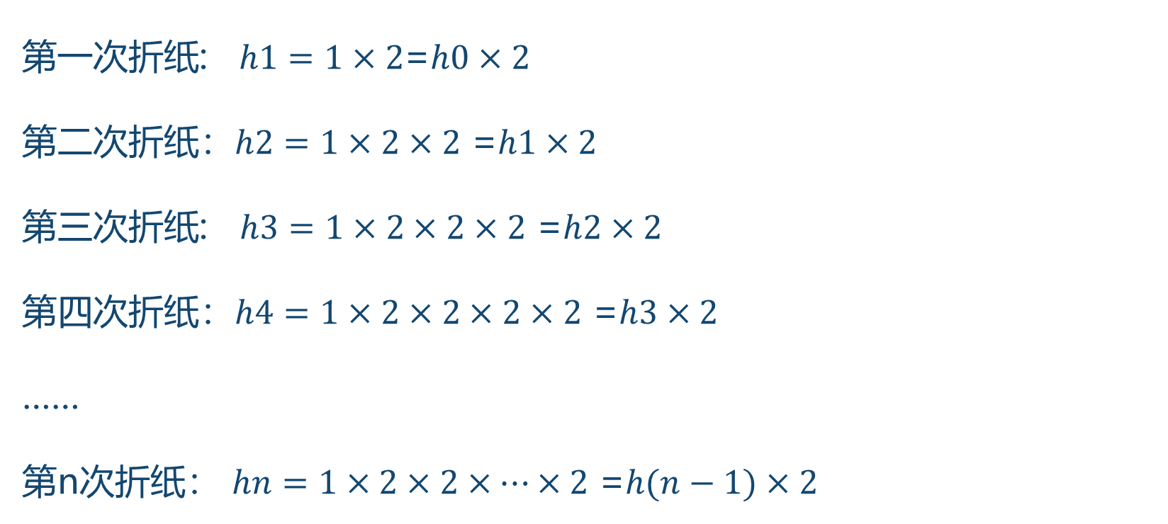
过程分析
第一次折纸:$h1=1×2$=$h0×2$
第二次折纸：$h2=1×2×2$ =$h1×2$
第三次折纸: $h3=1×2×2×2$ =$h2×2$
第四次折纸：$h4=1×2×2×2×2$ =$h3×2$
……
第n次折纸： $hn=1×2×2×…×2$ =$h(n−1)×2$

Slide 17
参考代码
#include <bits/stdc++.h>
using namespace std;
int main()
{
int n,h=1,cnt=1;//cnt,折纸次数
cin>>n;
for(cnt=0;h<=n;cnt++)
{
h=h*2;
}
cout<<cnt;
return 0;
}

Slide 18
宝宝的皮球
题目描述：
宝宝有一个小皮球，它落到地上会弹起来，不过，这个皮球他每次弹起来的高度都是上一次的一半。你能编一个程序通过第m次的高度，算出初始扔的高度吗？
输入格式:
输入只有两个正整数n(n<1000)，m（m<20）表示第m次下落之前球的高度n。（每一次开始下落视为一次，所以第一次抛起球也算一次）
输出格式:
输出中仅有一个整数，代表第一次扔起的高度；
输入样例：
500 5
输出样例：
8000

Slide 19
过程分析
第一次折纸:$h1=1×2$=$h0×2$
第二次折纸：$h2=1×2×2$ =$h1×2$
第三次折纸: $h3=1×2×2×2$ =$h2×2$
第四次折纸：$h4=1×2×2×2×2$ =$h3×2$
……
第n次折纸： $hn=1×2×2×…×2$ =$h(n−1)×2$

Slide 20
参考代码
#include<bits/stdc++.h>
using namespace std;
int main()
{
int n,m;
cin>>n>>m;
for(int i=2;i<=m;i++)
{
n*=2;
}
cout<<n<<endl;
return 0;
}

Slide 21
人口增长问题
题目描述：
我国现有x亿人口，按照每年0.1%的增长速度，n年后将有多少人？
输入格式:
一行，包含两个整数x和n，分别是人口基数和年数，以单个空格分隔。
输出格式:
输出最后的人口数，以亿为单位，保留到小数点后四位。1 <= x <= 100, 1 <= n <= 100
输入样例：
13 10
输出样例：
13.1306

Slide 22
参考代码
#include<bits/stdc++.h>
using namespace std;
int main()
{
int x,n;
double s;
cin>>x>>n;
s=x;
for(int i=1;i<=n;i++)
{
s=s*1.001;
}
cout<<s<<endl;
return 0;
}

Slide 23
银行利息
题目描述：
农夫约翰在去年赚了一大笔钱！他想要把这些钱用于投资，并对自己能得到多少收益感到好奇。已知投资的复合年利率为R（0到20之间的整数）。约翰现有总值为M的钱（100到1,000,000之间的整数）。他清楚地知道自己要投资Y年（范围0到400）。请帮助他计算最终他会有多少钱，并输出它的整数部分。数据保证输出结果在32位有符号整数范围内。
输入格式:
一行包含三个整数R，M，Y，相邻两个整数之间用单个空格隔开。
输出格式:
一个整数，即约翰最终拥有多少钱（整数部分）。
输入样例：
5 5000 4
输出样例：
6077

Slide 24
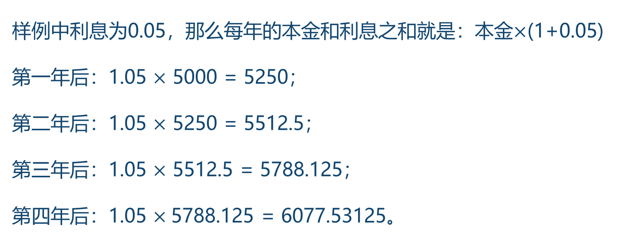
过程分析
样例中利息为0.05，那么每年的本金和利息之和就是：本金$×$(1+0.05)
第一年后：1.05 $×$ 5000 = 5250；
第二年后：1.05 $×$ 5250 = 5512.5；
第三年后：1.05 $×$ 5512.5 = 5788.125；
第四年后：1.05 $×$5788.125 = 6077.53125。

Slide 25
参考代码1
#include <bits/stdc++.h>
using namespace std;
int main()
{
int R,M,Y;
cin>>R>>M>>Y;
cout<<floor(M*pow(1+R*0.01,Y))<<endl;
return 0;
}

Slide 26
参考代码2
#include <bits/stdc++.h>
using namespace std;
int main()
{
int R,M, Y;
cin>>R>>M>>Y;
double s=M;
for(int i=1;i<=Y;i++)
{
s=s+s*R*0.01;
}
cout<<floor(s)<<endl;
return 0;
}

Slide 27
投资收益
题目描述：
小华在去年赚了一大笔钱。他想把这些钱用于投资，并对自己能得到多少收益感到好奇。
已知投资的年利率为 r（0~20 之间的整数），小华现有 m 元钱。他想知道投资多少年后，他的钱将会超过 y 元。
输入格式:
一行三个整数 r、m 和 y，相邻两个整数之间用一个空格隔开。m 为 100~1000000 之间的整数。
输出格式:
一行一个整数，即要投资的年数。保证答案的范围在 1~400 之间。
输入样例：
5 5000 6077
输出样例：
4

Slide 28
过程分析
第一年后的资产=固定资产+本年投资的收益。
第二年后的资产=第一年的资产和收益+本年投资的收益。
资
产
增
长
第三年后的资产=第二年的资产和收益+本年投资的收益。
.................
第n年后的资产=第n-1年的资产和收益+本年投资的收益。
多少年后资产能够超出预设的值?

Slide 29
过程分析
第一步：申请变量，用于记录数据，注意变量的类型
定义变量r,m,y,用于保存年利率，投资钱数，预设的钱数，新增要输出的年份k变量，赋初值
读取输入数据r,m,y，即对变量赋值
第二步：获取输入数据，注意输入数据的顺序
资产m是否超过输入的y值
是
第三步：计算投资收益，判断是否超过设定的值，反复执行，while循环
否
本年资产=上年资产+投资收益
年份k增长，进入下一年计算
第四步：输出结果，超过设定收益的年份
输入当前年份k

Slide 30
参考代码
#include<bits/stdc++.h>
using namespace std;
int main()
{
double r,m,y;
int k = 0;
cin >> r >> m >> y;
while(m <= y)
{
m = m * (1 + r / 100);
k = k + 1;
}
cout << k << endl;
return 0;
}

